Slide 1

人教版选修3-1
第三章 磁场
第一节 磁现象和磁场

Slide 2
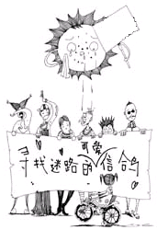

Slide 3
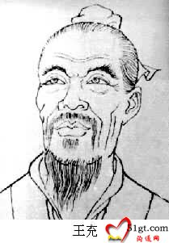
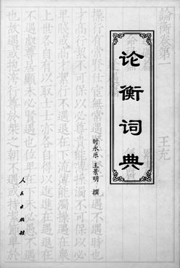
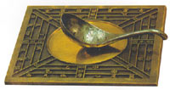
中国古代对磁的认识
中国古代四大发明之一司南（指南针）
东汉王充

Slide 4
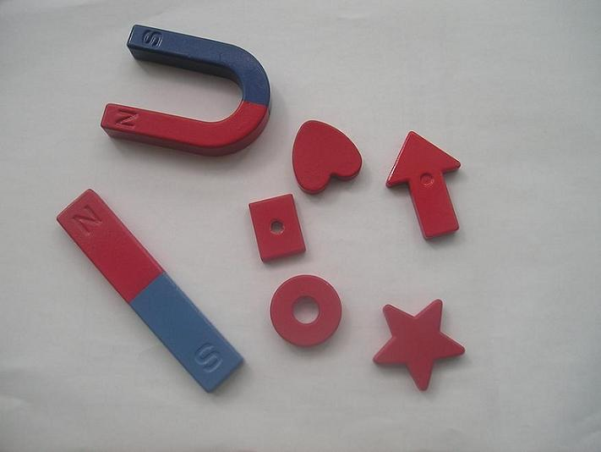
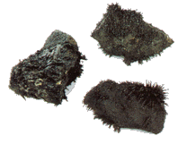
最初发现的磁体是被称为“天然磁石”的矿物，其主要成分为Fe₃O₄ ，能吸引铁质物体.
磁铁多是由铁、钴、镍等金属或某些氧化物制成。
注意：天然磁石和人造磁铁都是永磁体。
Notes:
最初的天然磁石

Slide 5
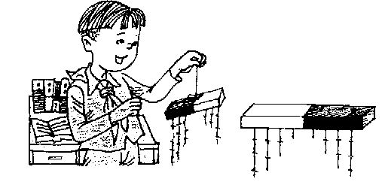
一．磁现象中的几个概念
1.磁性：能够吸引铁质物体的性质。
2.磁体：具有磁性的物体叫磁体。
3.磁极：磁体上磁性最强的部分叫磁极。
小磁针静止时指南的磁极叫做南极，又叫S极；指北的磁极叫做北极，又叫N极。

Slide 6
二、电现象与磁现象
1、磁与电之间相似现象：
自然界中磁体存在两个极，
自然界中电荷有两种电荷。

Slide 7
同名磁极相互排斥，异名磁极相互吸引
同种电荷相互排斥，异种电荷相互吸引
F
F′
F
F′
-
+

Slide 8
1731年，一英国商人发现雷击后的刀叉竞具有了磁性。
1751年富兰克林发现放电可使缝衣针磁化。

Slide 9
-
+
?

Slide 10
+

Slide 11
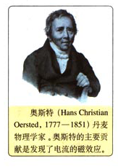
2、奥斯特
丹麦物理学家奥斯特(1777—1851)生于丹麦朗格兰德岛一个药剂师家庭．12岁开始帮助父亲在药房里干活，同时坚持学习化学．由于刻苦攻读，17岁以优异的成绩考取了哥本哈根大学的免费生．他一边当家庭教师，一边在学校学习药物学、天文、数学、物理、化学等．1806年任哥本哈根大学物理学教授，1821年被选为英国皇家学会会员，1823年被选为法国科学院院士，后来任丹麦皇家科学协会会长．

Slide 12
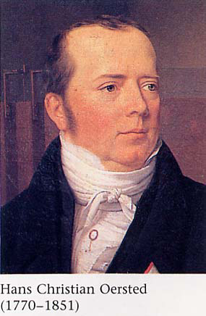
奥斯特早在读大学时就深受康德哲学思想的影响，认为各种自然力都来自同一根源，可以相互转化。

Slide 13
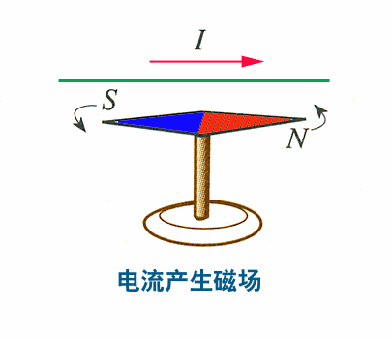
电流的磁效应：
电流能在周围空间产生磁场.磁铁不是磁场的唯一来源.

Slide 14
法拉第评论说：“他突然打开了科学中的一个黑暗领域的大门，使其充满光明。”

Slide 15
两个月后，
安培发现了电流间的相互作用，
阿拉果制成了第一个电磁铁，
施魏格发明电流计等……
安培曾写道：“奥斯特先生……已经永远把他的名字和一个新纪元联系在一起了。”

Slide 16
F
F′

Slide 17
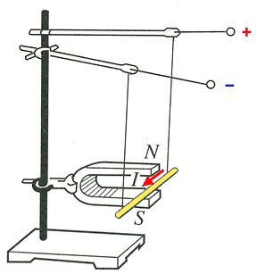

Slide 18
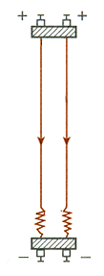
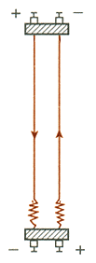
？

Slide 19
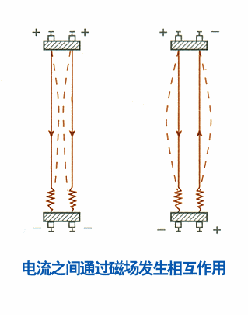
反向电流互相排斥.
同向电流互相吸引

Slide 20
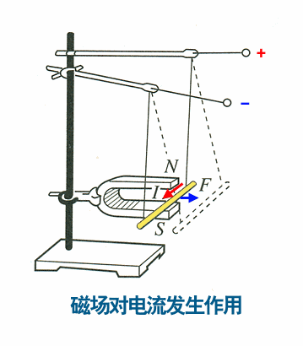
F
F′
磁场

Slide 21
三、磁场
1、磁体或电流周围空间存在的一种特殊物质。
F
F′

Slide 22
2、磁场的基本性质：
磁场对放入其中的磁体或通电导体会产生磁力作用。

Slide 23
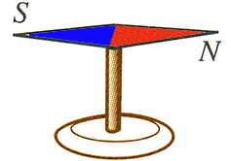

Slide 24
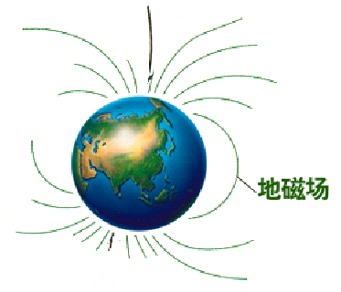
四、地磁场
1、地球是一个巨大的磁体。
2、地球周围空间存在的磁场叫地磁场。

Slide 25
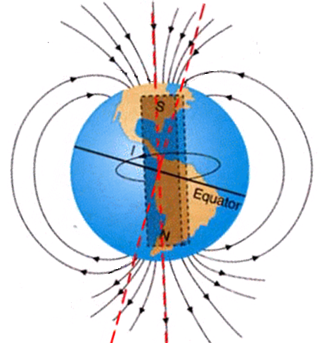
3、 地球的地理两极与地磁两极反向但并不重合，其间有一个夹角，叫磁偏角。因此，指南针所指方向不是正南方，而是和地磁南极有一个夹角。
地理北极
磁南极
地理南极
磁北极

Slide 26
3、 地球的地理两极与地磁两极反向但并不重合，其间有一个夹角，叫磁偏角。因此，指南针所指方向不是正南方，而是和地磁南极有一个夹角。
地理北极
磁南极
沈括在《梦溪笔谈》中指出：“常微偏东，不全南也”。这是世界上最早的关于磁偏角的记载。
地理南极
磁北极

Slide 27
磁偏角在不同的地点不同，而且由于地球的缓慢移动，磁偏角也在变化。
地理北极
磁南极
地理南极
磁北极

Slide 28
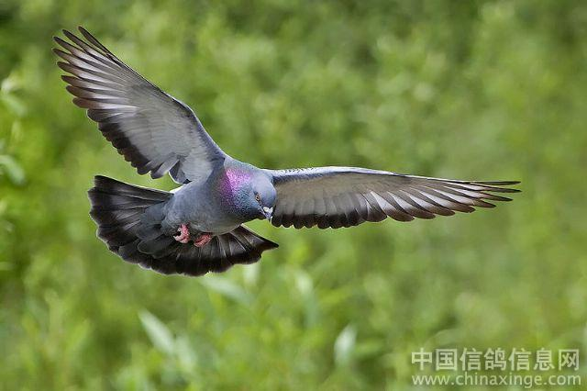

Slide 29
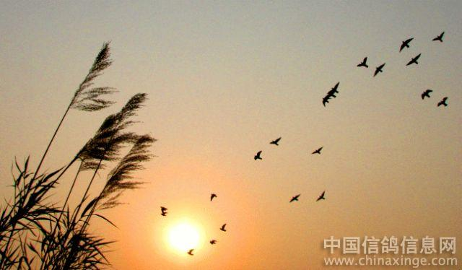

Slide 30
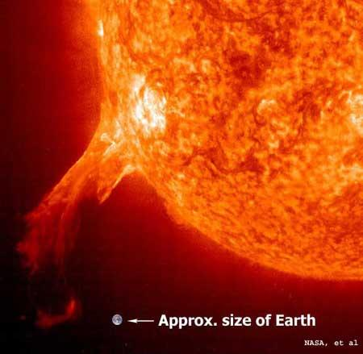
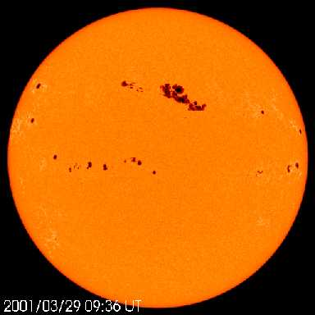
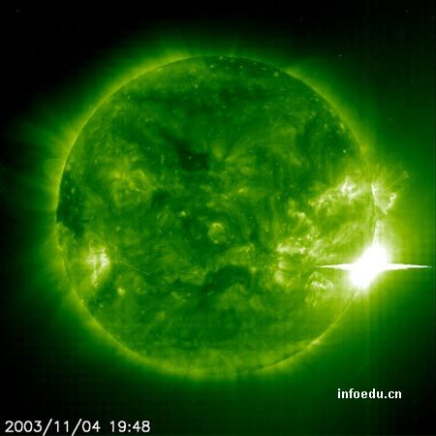
太阳风
太阳黑子
太阳耀斑

Slide 31
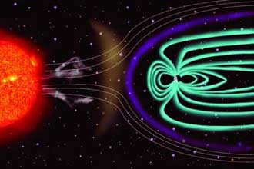
地球磁场能抵挡大部分太阳风

Slide 32
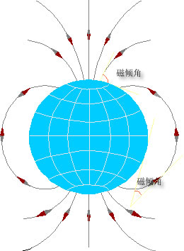
地磁场如何产生？
到目前为至，没有明确的结论，有各种各样的猜测……

Slide 33
近百年地球磁场衰减
地磁场的减弱是可能导致磁场方向倒转的预兆。

Slide 34
月球也具有磁场，
火星没有全球性的磁场，所以指南针不能在火星上工作。

Slide 35


